Slide 1
Развитие региональной системы оценки качества образования
первый заместитель директора
департамента образования Ярославской области
С.В. Астафьева

Slide 2
Ярославская область
2021 г. - 626 баллов (57%) из 1105 максимальных (42 место)
2020 год - 255 баллов (79%) из 321 максимальных (5 место)
не реализовывается полный управленческий цикл (проблемные компоненты: обоснование цели, проведение мониторинга и анализ, анализ эффективных принятых мер; не в полном объеме исполняются решения совещаний);
не исполняются в полном объеме концептуальные документы и решения совещаний, а также не установлены конкретные сроки выполнения мероприятий, отсутствует общий план реализации системы мероприятий (8 направлений);
отсутствует взаимодействие между ответственными за направления;
отсутствует система взаимодействия с МОУО и ОО;
не обеспечена подготовка (обучение) специалистов МОУО и руководства ОО
Направления | Цели |  | Показатели |  | Методы сбора и обработки информации |  | Мониторинг показателей |  | Анализ результатов мониторинга |  | Адресные рекомендации по результатам анализа |  | Меры, мероприятия |  | Управленческие решения |  | Анализ эффективности принятых мер |  | Итог по направлению
 | 2020 | 2021 | 2020 | 2021 | 2020 | 2021 | 2020 | 2021 | 2020 | 2021 | 2020 | 2021 | 2020 | 2021 | 2020 | 2021 | 2020 | 2021 | 2020 | 2021
1. Механизмы управления качеством образовательных результатов | 89% | 69% | 36% | 100% |  | 67% | 89% | 57% | 67% | 47% | 67% | 61% | 95% | 61% | 95% | 75% | 100% | 42% | 86% | 64%
2. Механизмы управления качеством образовательной деятельности | 95% | 69% | 70% | 61% |  | 58% | 71% | 12% | 39% | 10% | 39% | 33% | 96% | 76% | 96% | 50% | 20% | 33% | 74% | 49%
Механизмы управления качеством образования | 92% | 69% | 79% | 83% |  | 63% | 79% | 38% | 52% | 31% | 52% | 47% | 96% | 70% | 96% | 63% | 56% | 38% | 79% | 57%

Slide 3
Региональная политика в сфере оценки качества образования
ВСОКО
МСОКО
РСОКО
ЕСОКО
- обеспечение функционирования и развития региональной системы оценки качества образования
- комплексное сопровождение функционирования и развития региональной системы оценки качества образования
- целенаправленное управление обновлением всей вертикали РСОКО- МСОКО – ВСОКО на основе применения единых механизмов оценки качества управления образованием, с учетом ключевых трендов и акцентов, характерных для системы общего образования, а также отраженных в программах и проектах в сфере образования, реализуемых на федеральном уровне.

Slide 4
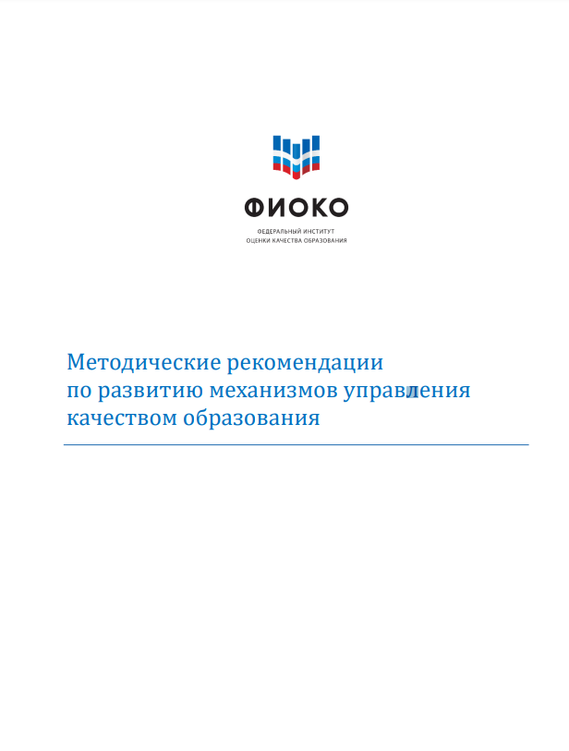
Организации и проведение оценки механизмов управления качеством образования в 2022 году
Методические рекомендации по развитию механизмов управления качеством образования
https://fioco.ru/ru/muko
Критерии оценки механизмов управления качеством образования в субъектах Российской Федерации

Slide 5
Организации и проведение мероприятий, направленных на развитие механизмов управления качеством образования в 2022 году
- утверждение ответственных (специалист ДО и ГУ ЯО), а также участников за реализацию системы мероприятий ( по каждому из 8 направлений);
- создание рабочих групп по каждому направлению в срок до 20.05.2022 г.
- направление в ДО ЯО обновленных проектов концептуальных документов в срок до 27.05.2022 г.
- формирование плана мероприятий реализации системы (формат EXCEL) в срок до 27.05.2022 г.
- утверждение сводного плана мероприятий реализации системы в срок до 06.06.2022 г.
- информирование МОУО о мероприятиях реализации системы в срок до 20 июня 2022 г.
- организация обучения специалистов МОУО, руководителей ОО (ответственный - ГАУ ДПО ЯО ИРО) срок до 30 июня 2022 г.
- подготовка ответственными за направления материалов для оценки механизмов управления качеством образования в Ярославской области до 12.07.2022 г.

Slide 6
Распределение ответственных за реализацию мероприятий, направленных на развитие регионального механизма управления качеством образования в Ярославской области в 2022 году
Наименование направлений развития регионального механизма управления качеством образования | Ответственный от ДО ЯО | Ответственный исполнитель | Участники
1.1. Система оценки качества подготовки обучающихся | Отдел развития общего образования (Пиленкова И.Н.) | ГУ ЯО «Центр оценки и контроля качества образования» | Отдел развития общего образования Волкович О.С. Соколова И.Ю. Тулина Н.В. Костылева Е.В. ГАУ ДПО «Институт развития образования»
1.2. Система работы со школами с низкими результатами обучения и (или) школами, функционирующими в неблагоприятных социальных условиях | Отдел развития общего образования (Чезлова О.А.) | ГАУ ДПО «Институт развития образования» | Отдел развития общего образования (Волкович О.С. Соколова И.Ю.) ГУ ЯО «Центр оценки и контроля качества образования»

Slide 7
Распределение ответственных за реализацию мероприятий, направленных на развитие регионального механизма управления качеством образования в Ярославской области в 2022 году
Наименование направлений развития регионального механизма управления качеством образования | Ответственный от ДО ЯО | Ответственный исполнитель | Участники
1.3. Система выявления, поддержки и развития способностей и талантов у детей и молодёжи | Отдел развития общего образования департамента образования (Чезлова О.А.) Отдел развития дополнительного образования и воспитания департамента образования (Волхонская А.И.) | ГОУ ДО ЯО «Ярославский региональный инновационно-образовательный центр «Новая школа» | Отдел развития общего образования (Соколова И.Ю.), Отдел развития профессионального образования (Абдрашитова Г.В.), ГАУ ДПО «Институт развития образования», ГУ ЯО «Центр профессиональной ориентации и психологической поддержки «Ресурс», Школы РАН
1.4. Система работы по самоопределению и профессиональной ориентации обучающихся | Отдел развития профессионального образования (Абдрашитова Г.В.) | ГУ ЯО «Центр профессиональной ориентации и психологической поддержки «Ресурс» | Отдел развития общего образования (Лобанова Н.Н. Соколова И.Ю. Волкович О.С.) ГАУ ДПО «Институт развития образования» ГУ ЯО «Центр оценки и контроля качества образования»

Slide 8
Распределение ответственных за реализацию мероприятий, направленных на развитие регионального механизма управления качеством образования в Ярославской области в 2022 году
Наименование направлений развития регионального механизма управления качеством образования | Ответственный от ДО ЯО | Ответственный исполнитель | Участники
2.1. Система мониторинга эффективности руководителей общеобразовательных организаций Ярославской области | Отдел правового и кадрового обеспечения (Седова М.Ю.) | ГАУ ДПО «Институт развития образования» | Отдел развития общего образования (Пиленкова И.Н.) Отдел развития дополнительного образования и воспитания (Волхонская А.И.) ГУ ЯО «Центр оценки и контроля качества образования» ГУ ЯО «Центр профессиональной ориентации и психологической поддержки «Ресурс» ГОУ ДО ЯО «Ярославский региональный инновационно-образовательный центр «Новая школа»
2.2. Система обеспечения профессионального развития педагогических работников | Отдел правового и кадрового обеспечения (Петренко Г.М.) Отдел развития общего образования (Соколова И.Ю.) | ГАУ ДПО «Институт развития образования» | ГУ ЯО «Центр оценки и контроля качества образования»

Slide 9
Распределение ответственных за реализацию мероприятий, направленных на развитие регионального механизма управления качеством образования в Ярославской области в 2022 году
Наименование направлений развития регионального механизма управления качеством образования | Ответственный от ДО ЯО | Ответственный исполнитель | Участники
2.3. Система организации воспитания обучающихся | Отдел развития дополнительного образования и воспитания (Шорохова Л.В.) | ГАУ ДПО «Институт развития образования» | ГУ ЯО «Центр оценки и контроля качества образования» ГУ ЯО «Центр профессиональной ориентации и психологической поддержки «Ресурс» Ресурсные центры
2.4. Система мониторинга качества дошкольного образования | Отдел развития общего образования (Киселева Л.В.) | ГАУ ДПО «Институт развития образования» | ГУ ЯО «Центр оценки и контроля качества образования»

Slide 10
Форма плана мероприятий реализации систем
Каждая рабочая группа предоставляет план мероприятий по закрепленному направлению в ДО ЯО
План мероприятий («дорожная карта» 2.1) реализации системы мониторинга эффективности руководителей образовательных организаций (в формате EXCEL))
Направление (например: 2.1.) | № п/п | Наименование мероприятия (учесть последовательность этапов управленческого цикла) | Сроки (календарный принцип, месяц прописью год цифрами (например: январь 2022) | Ответственные исполнители (в соответствии с списком сокращений* см. закладка 2) | Планируемый результат
2.1
2.1
Концептуальные документы |  | Процессуальные документы |  |  | Управленческие документы
Цели и задачи | Показатели | мониторинг | Анализ результатов мониторинга | Адресные рекомендации по результатам анализа | Меры, мероприятия, управленческие решения | Анализ эффективности принятых мер
январь- март текущего года |  | март-октябрь |  |  | по результатам анализа, но не позднее декабря текущего года

